Slide 1


NUR DENİZ DOST

Slide 2
2021 Temmuz ayında Ege Üniversitesi Matematik bölümünden mezun oldum. Aynı yıl Ege Üniversitesi Matematik bölümünde fonksiyonel analiz alanında Yüksek Lisans Programına başladım. Kısa süreli öğretmenlik deneyimi sonrasında yazılım alanına yönelmeyi tercih ettim. Üniversitede aldığım temel yazılım eğitimlerini geliştirmeyi ve bu alanda çalışmayı kendime hedef olarak belirledim. Bu alanda kendimi geliştirmek için çeşitli eğitimlere ve sertifika programlarına başvurdum. Bu başvurular sonucu yolum Techcareer ile kesişti. Techcareer’in düzenlediği online sertifika programlarına katıldım. Daha sonra Techcareer ekibinin Bootcamp Programlarına başvuru yaptım. Başvurum sonucunda Network & Security Bootcamp eğitim sürecim başladı.

Slide 3
Eğitim süreci bittikten sonra sürecin tamamlanması için yapmamız gereken bir proje verildi. Projede bizden neler istendiğini ve nasıl tamamladığıma bakacağız.

Slide 4
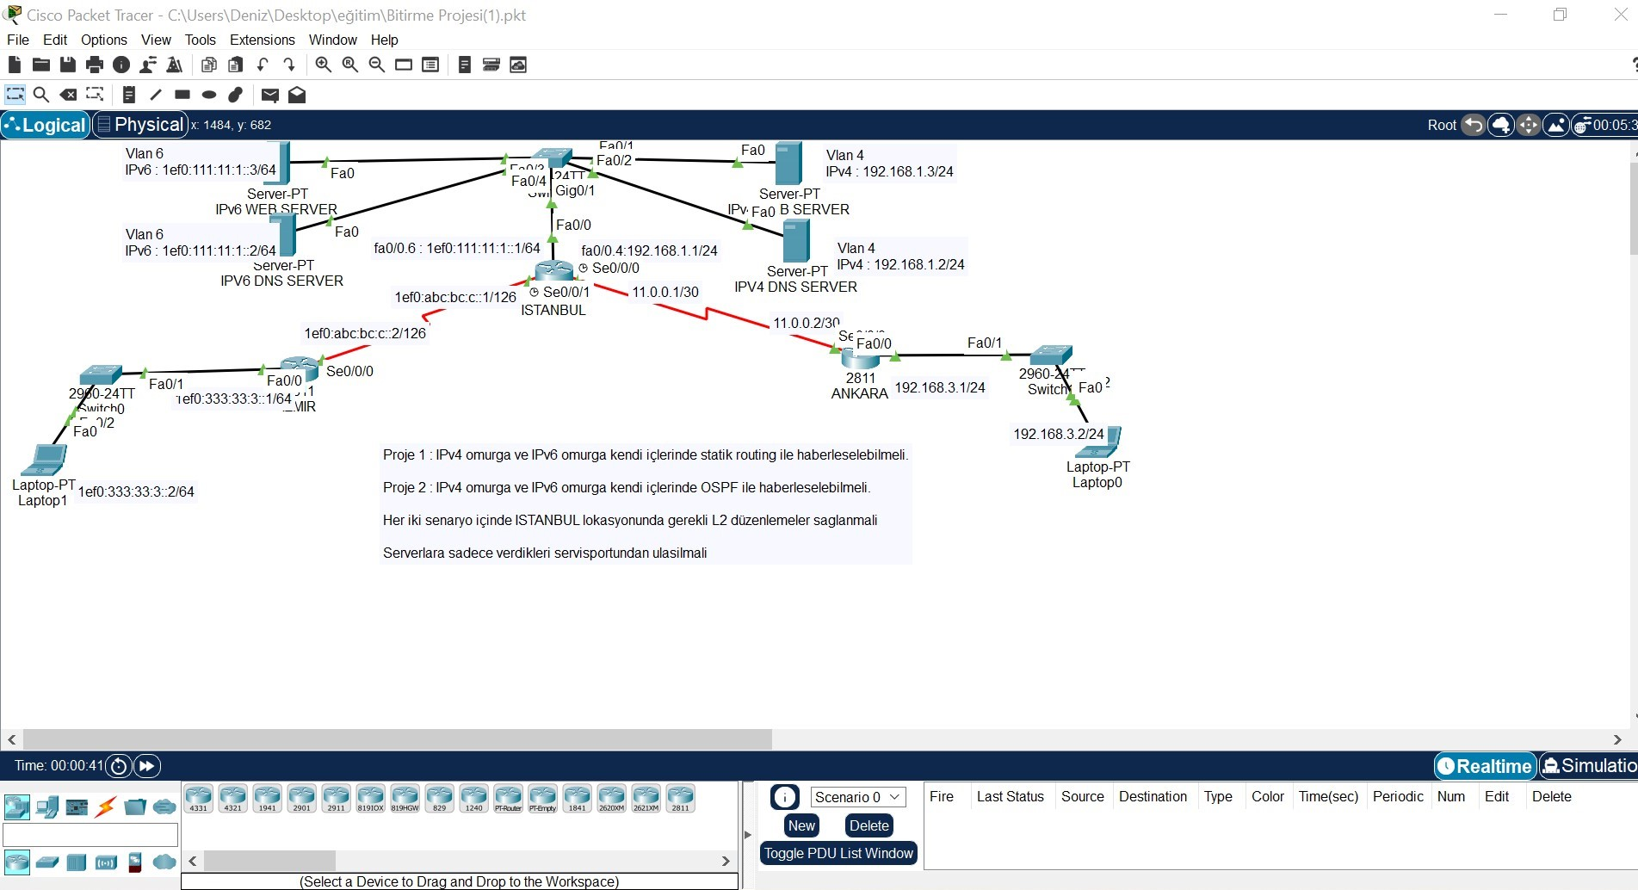
Projenin ilk hali ve bizden istenenler.

Slide 5
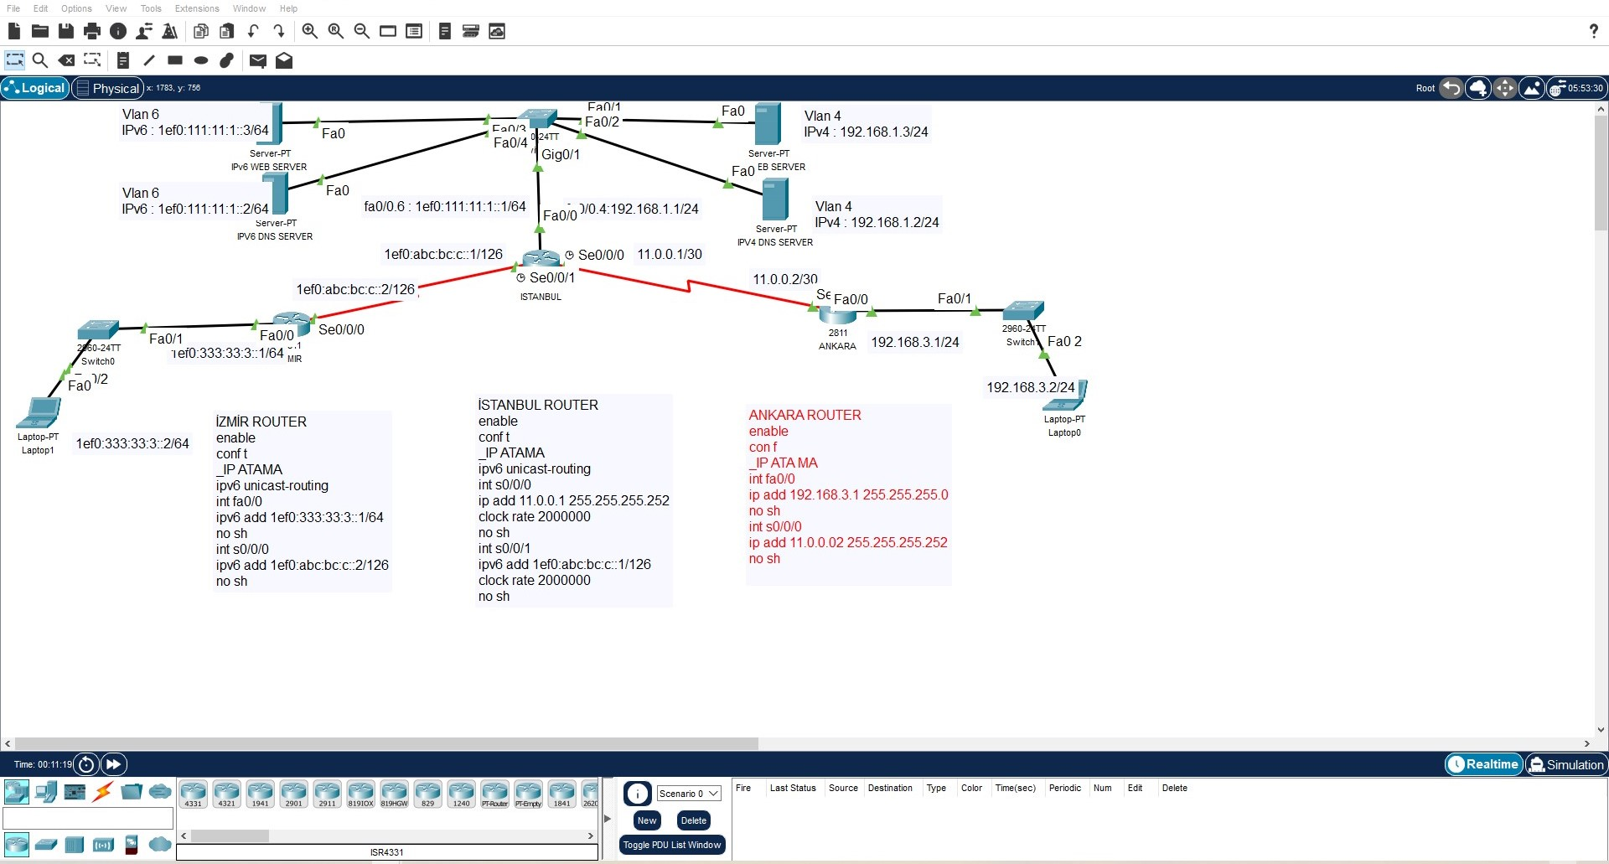
Öncelikle ip configurationları yaptım.

Slide 6
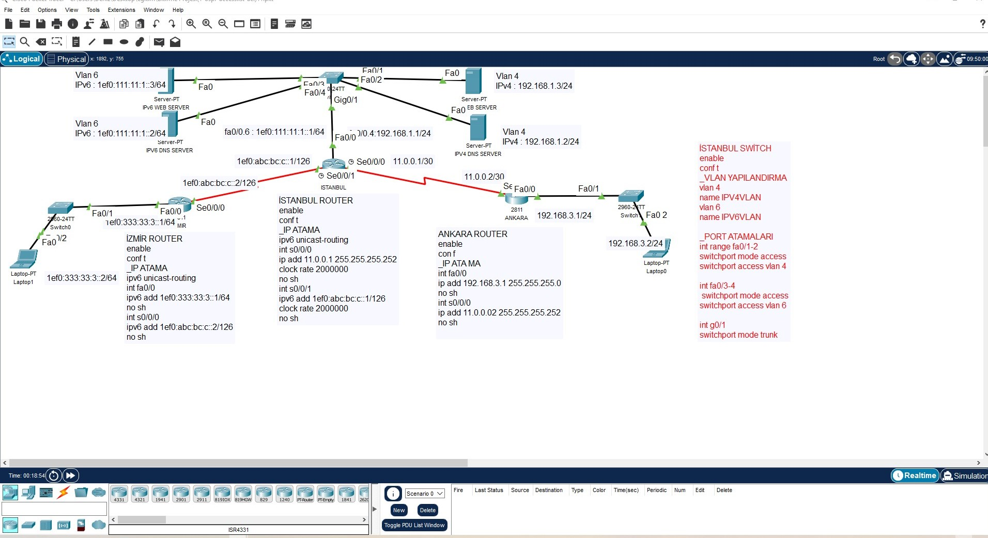
İstanbul switchinde VLAN ayarları yapıldı VLANlar yapılandırıldı.

Slide 7
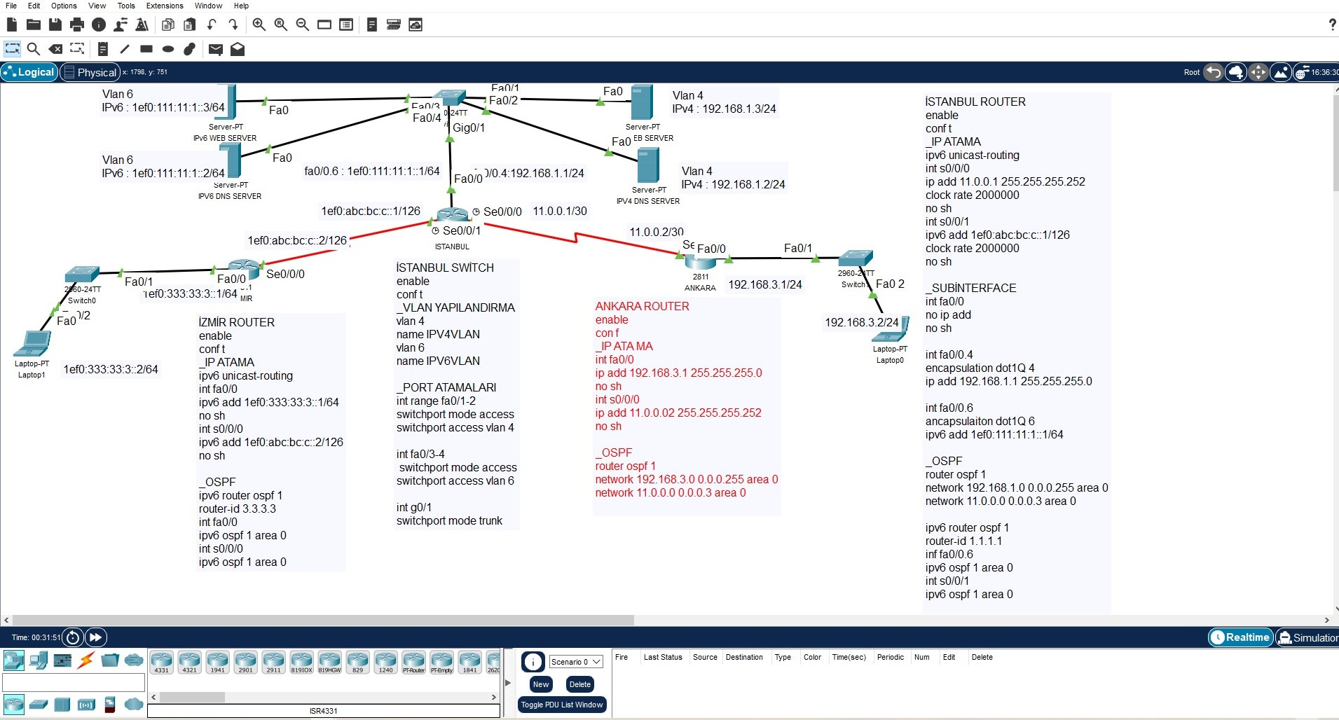
subinterface ve ospf ayarları yapıldı.

Slide 8
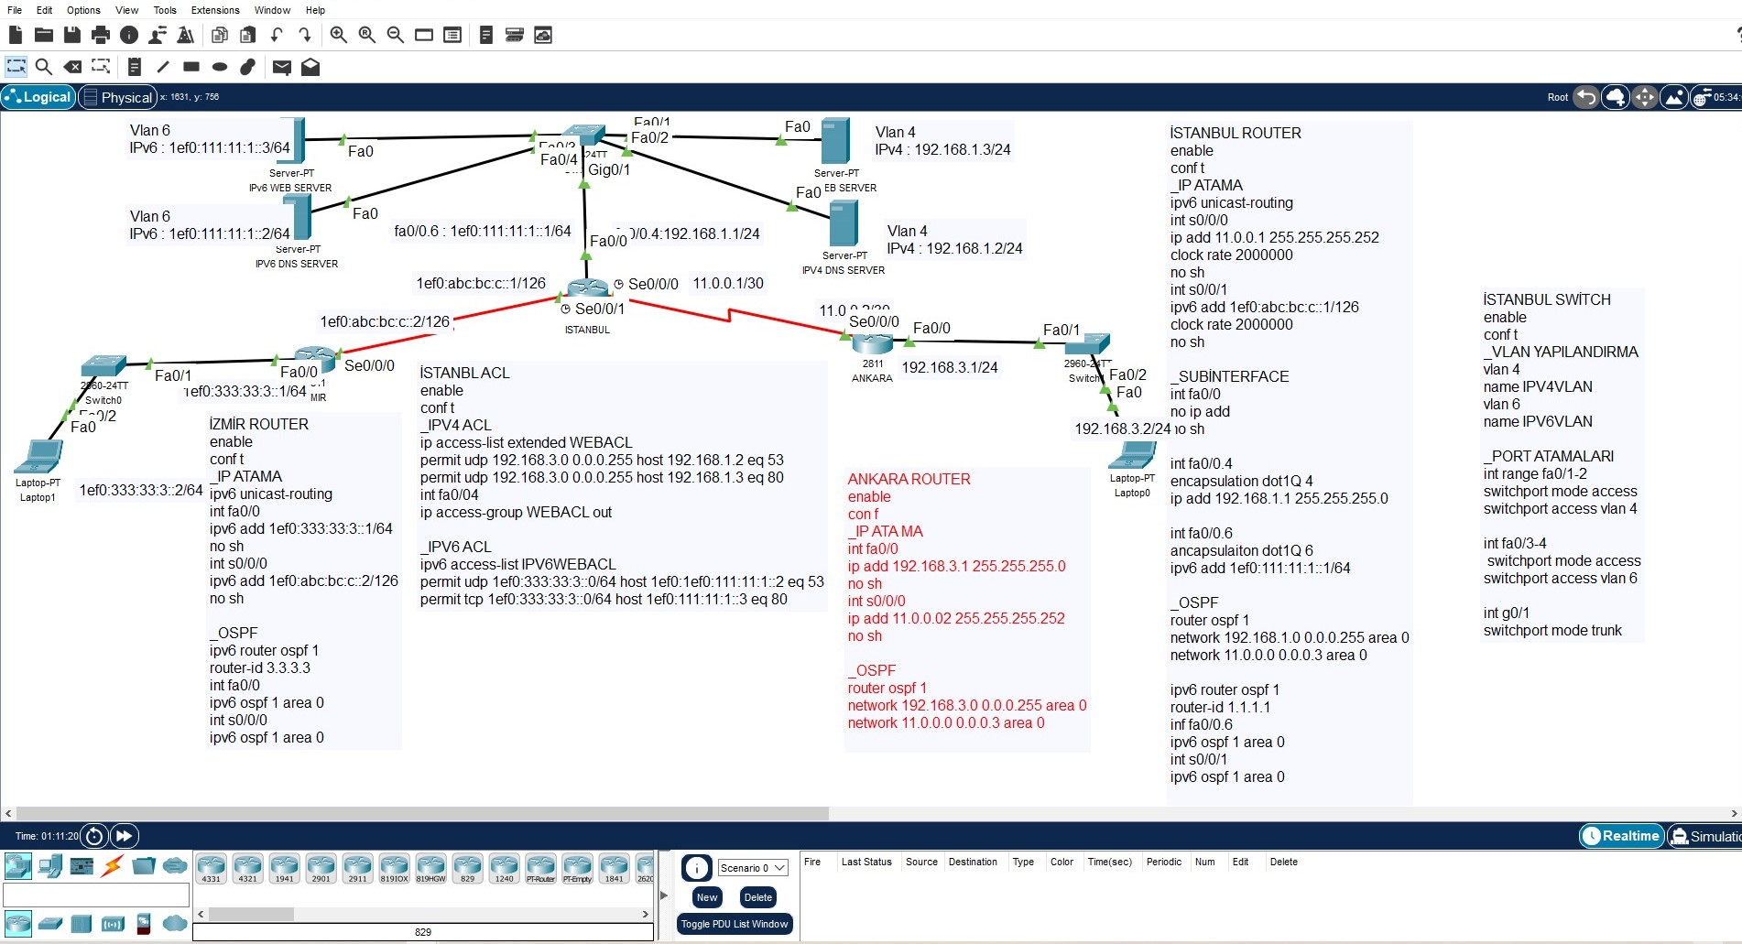
ıpv4 ve ıpv6 omurgalarındaki dns ve web server ayarları yapıldıktan sonra ıpv4 ve ıpv6 için port bace acl uygulandı.

Slide 9
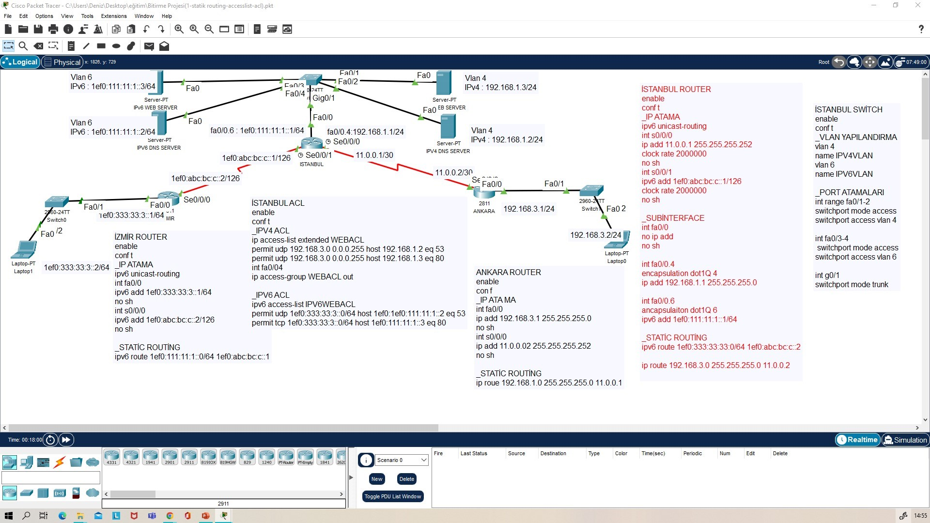
Static routing için de aynı şeyler yapıldı.

Slide 10
BENİ DİNLEDİĞİNİZ İÇİN TEŞEKKÜR EDERİM.

